Slide 1
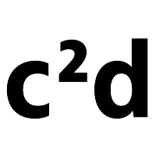
Democracia Aumentada:
EP - USP
Um Sistema para a Democracia Digital
Enzo Bustos Da Silva
Orientadora: Anna Helena Reali Costa
Notes:
Olá para quem não me conhece sou o Enzo Bustos, ano passado eu já fiz uma bolsa junto com o C2D e este ano estou fazendo mais uma chamada Democracia Aumentada: Um Sistema para a Democracia Digital com orientação novamente da professora Anna Reali.

Slide 2
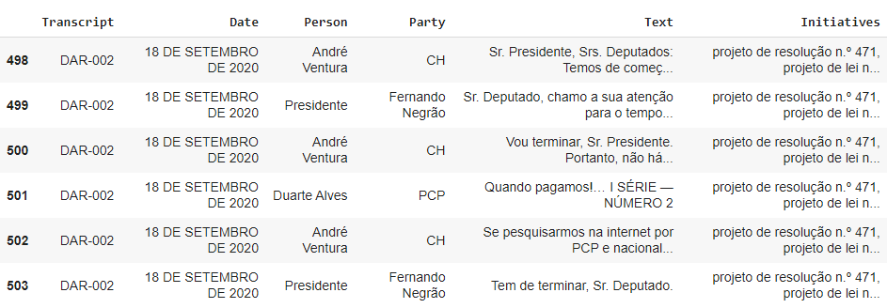
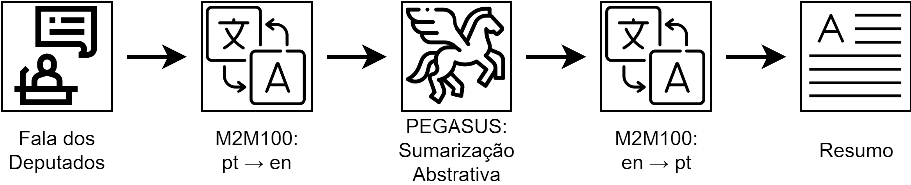
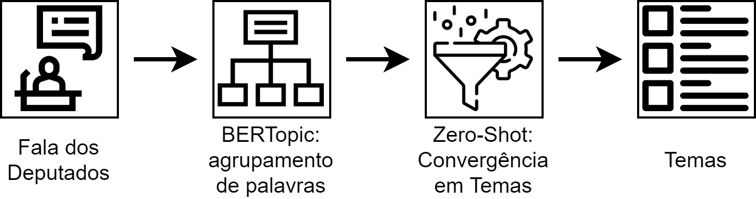
Histórico
Continuação da IC passada
Textos das atas do DAR
Criação da base de dados
Técnicas de NLP
Análise Quantitativa de citações
Sumarização Automática
Modelagem de Tópicos e Temas
Notes:
Aqui vou dar um breve histórico já que essa IC é uma continuação da IC passada. Durante a primeira bolsa eu trabalhei com as atas do Diário da Assembleia da República portuguesa, que são basicamente o conjunto de falas que são feitas durante essas reuniões legislativas. E além de criar essa base de dados para ser utilizada no projeto, juntamente com o grupo aplicamos algumas técnicas de Processamento de Linguagem Natural para extrair dados com maior qualidade e insights desses textos.

Slide 3
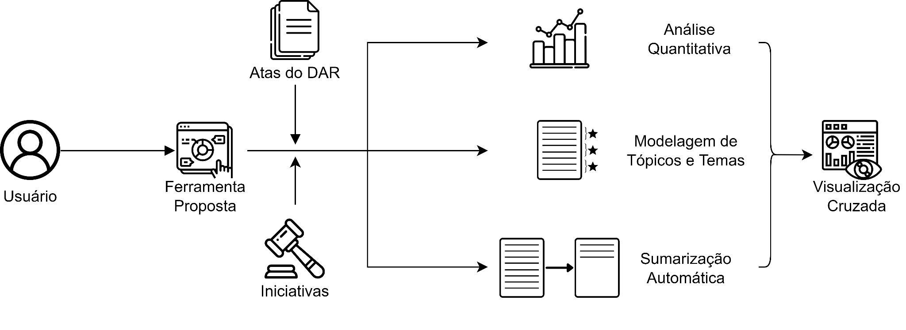
Sistema de Democracia Aumentada
Notes:
A ferramenta proposta para essa nova IC é uma Interface Web que irá permitir integrar as diversas funcionalidades que já foram desenvolvidas e também criar visualizações interativas com o usuário, com o uso de dados adicionais e cruzamento de informações. Além disso, também planeja-se adicionar mais módulos de funcionalidades a esta arquitetura, como o de Análise de Sentimentos.

Slide 4



Ferramentas
Notes:
Para a criação deste sistema planeja-se utilizar o FrameWork do Django para a criação da página Web, por ter uma boa integração com a linguagem Python, Hugging Face Transformers por ser a principal “biblioteca” deste tipo de modelos para NLP e o Google Collab para o desenvolvimento dos códigos em linguagem Python.

Slide 5

Obrigado!

